Slide 1

Informática II Linux – Procesos
Ing. Gustavo J. Fresno
Profesor

Slide 2
Temario
Linux
Procesos
Forks
Threads

Slide 3

Linux

Slide 4

GNU/Linux
Es un Sistema Operativo multiplataforma, multiusuario y multitarea con compatibilidad POSIX.
Es de fuente libre (open source) y gratuito
Kernel: Linux
Herramientas básicas del SO: GNU
Existen muchísimas distribuciones distintas:
Cada una incluye un conjunto de herramientas
Distintas formas de empaquetar los programas
En general compatibles entre sí
Entre las más comunes están Ubuntu, Debian, Scientific Linux CERN, …
Ing. Gustavo J. Fresno

Slide 5

Distribuciones Linux
Ing. Gustavo J. Fresno

Slide 6
Linux Multitarea y Multiusuario
Un sistema operativo multitarea y multiusuario permite que varias personas puedan estar ejecutando programas al mismo tiempo en un mismo ordenador.
Por otro lado, cada proceso corresponde a un usuario, normalmente el que lo ejecuta, y no puede acceder sino a las zonas del sistema a las que el propio usuario tiene acceso. Así, los procesos ejecutados por un usuario no se mezclan con los ejecutados por otro y tampoco pueden acceder, en principio, a datos ajenos.
Ing. Gustavo J. Fresno

Slide 7
Concepto de Multiproceso
Multiprocesamiento:
Ejecutar multiples programas al mismo tiempo ¿Es asi?
Requiere multiplexar la CPU
Tranferencia de control entre programas en ejecución mediante
Cambio de contexto
Generalmente, los sistemas corrientes tienen un único procesador. Éste se las apaña para repartir el tiempo entre los diversos PROCESOS (programas en ejecución) que corren en él, de manera que parezcan ejecutarse "a la vez", como si cada uno tuviera una CPU a su disposición.
Proceso : Programa en ejecución
gcc
firefox
word
firefox
tiempo
Ing. Gustavo J. Fresno

Slide 8
Monotarea: Ejecución secuencial de trabajos
T₅
E/S
S.O.
T₃
T₂ T₃
T₅
T₃
T₅
T₅
T₅
T₆
T₆
T₂
T₃
T₃
T₅
T₂
CPU ociosa
t
9
19
28
Ing. Gustavo J. Fresno

Slide 9
Multitarea:
Ejecución simultanea de trabajos
T₅
S.O.
UCP
T₂
T₁, T₂, T₃, T₄, T₅, T₆
T₃
I_{T2}
I_{T3}
I_{T5}
T₃
T₂
T₅
t
15
17
18
Ing. Gustavo J. Fresno

Slide 10
Linux Multitarea y Multiusuario
Usuarios:
Cada usuario posee unos permisos concretos (lectura, escritura, ejecución,…)
El usuario root puede hacer (casi) todo
Grupos:
Cada usuario pertenece a al menos un grupo
Los permisos se pueden regular a nivel de usuario
Ing. Gustavo J. Fresno

Slide 11
Ficheros en Linux - Permisos
Al hacer un listado largo de un fichero (ls –l) o directorio (ls –ld) obtenemos:
-rw-r--r-- 1 user1 group 0 2009-10-23 17:51 fichero.txt
drwxr-xr-x 2 user2 group 4096 2009-10-23 17:52 directorio
Usuario
Grupo
Fecha y hora de la última modificación
al que pertenece
Nombre
Triadas de permisos:
usuario (u)
Tamaño del fichero en bytes
(usar ls –h para formatos más legibles)
rwx
r-x
r-x
grupo (g)
otros (o)
-: fichero
d: directorio
l: link (enlace)
x: ejecución
w: escritura
r: lectura
Ing. Gustavo J. Fresno

Slide 12
Procesos

Slide 13
Procesos
A medida del avance de los programas se hizo notoria la necesidad de que una misma aplicación hiciera varias cosas a la vez. Allí nacieron los Threads y Forks.
En un sistema multitarea podemos tener los procesos A, B y C ejecutándose simultáneamente, pero ¿qué pasaba si el proceso A debía mostrar una interfaz gráfica y de paso estar escribiendo un archivo a la vez? no era posible.
El proceso debía terminar de escribir en disco antes de volver a trabajar en su interfaz gráfica lo cual no era precisamente algo deseable. Así que surgió la idea de permitir que un proceso pueda tener una o mas tareas ejecutándose a la vez o al menos que así lo percibiera el usuario.
Ing. Gustavo J. Fresno

Slide 14
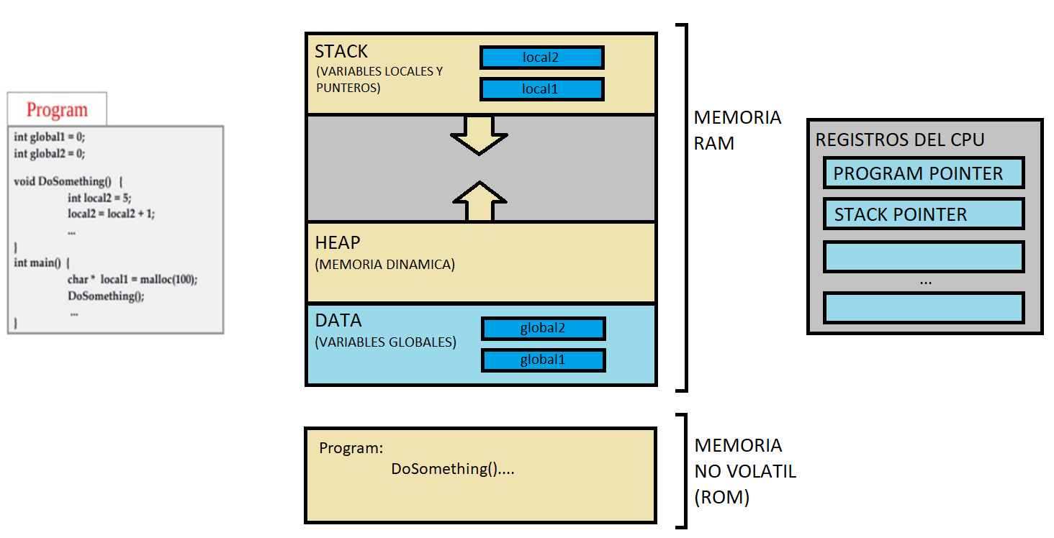
Procesos
Primero entendamos como se distribuye la memoria
Ing. Gustavo J. Fresno

Slide 15
Procesos
Entonces dos procesos seria…
Ing. Gustavo J. Fresno

Slide 16
FORK: Creación de procesos en Unix
Usando llamada a sistema fork()
Básicamente, copia proceso padre
Proceso hijo obtiene un espacio de direccionamiento igual al del padre, pero es independiente.
Proceso hijo hereda todos los archivos abiertos del padre
Fork se comporta diferente a cualquier llamado
Retorna dos veces
Retorna el pid del hijo al padre
Retorna 0 al hijo
Ing. Gustavo J. Fresno

Slide 17
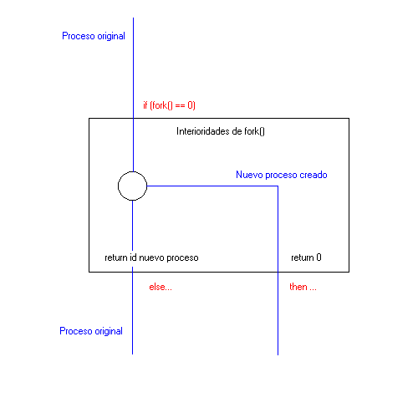
FORK

Slide 18
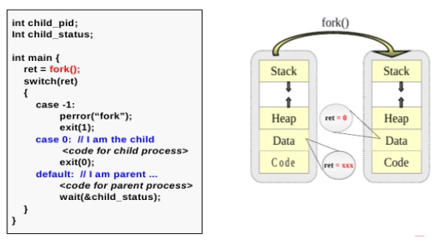
Ejemplo fork
Ing. Gustavo J. Fresno

Slide 19

FORK: Sincronizacion
Ing. Gustavo J. Fresno

Slide 20
wait()
Espera a que finalice cualquier proceso
pid_t wait(int *status)
Espera a que finalice el proceso con el pid
pid_t waitpid(pid_t, int *status, int options)
int main(int argc, char **argv)
{
char *cmd = get_next_command();
int child_pid = fork();
if (child_pid == 0) {
exec(cmd); // vea variaciones de exec
panic(“exec failed!”);
} else {
int st;
waitpid(child_pid, &st, WIFEXITED(st));
}
}
Ing. Gustavo J. Fresno

Slide 21
Ejemplo fork
#include <unistd.h>
#include <sys/wait.h>
int value = 5;
int main () {
pid_t pid ;
value = 7;
pid = fork();
if (pid == 0) { // hijo
value += 15;
printf(“HIJO: value = %d\n",value );
}
else { // Padre
wait (NULL); // espera a que hijo termine
printf("PADRE: value = %d\n",value );
}
}
Qué valor es impreso en pantalla?
Ing. Gustavo J. Fresno

Slide 22
Process identifiers
pid_t getpid(void) | process identifier
pid_t getpgid(pid_t pid); | process group
pid_t getppid(void); | parent PID
uid_t getuid(void); | real user ID
uid_t geteuid(void); | effective user ID
gid_t getgid(void); | real group ID
gid_t getegid(void); | effective group ID
Ing. Gustavo J. Fresno

Slide 23
getpid() y getppid();
Devuelve el pid del hijo y del padre
int v = 42;
if ((pid = fork()) < 0)
{
perror("fork");
exit(1);
}
else if (pid == 0)
{
printf("child %d of parent %d\n",
getpid(),
getppid());
v++;
}
else
sleep(10);
Ing. Gustavo J. Fresno

Slide 24
THREAD: Creación de procesos en Unix
Un Thread es un mecanismo que permite a una aplicación realizar varias tareas a la vez de manera concurrente.
Comparten espacio de memoria y descriptores de archivos facilita la comunicación entre los threads y el programa que los creó.
Lo que es propio de cada THREAD es el contador de programa, la stack y el estado de la CPU (incluyendo el valor de los registros).
Es importante conocer que si el proceso padre de los threads finaliza antes que estos, los mismos finalizarán por mas que no lo deseen.
Ing. Gustavo J. Fresno

Slide 25
THREAD: Creación en Linux
Un puntero a la variable de tipo pthread_t a donde dejará el pthread del thread creado.
Un puntero al objeto de atributos del thread recién creado.
Un puntero a la función a ejecutar por el thread. Esta función tiene que ser de tipo void* y un argumento de tipo void*.
Los argumentos (de tipo void*) a pasarle al thread recién creado.
int pthread_create( pthread_t * thread,
const pthread_attr_t * attr,
void * (*start_routine)(void *),
void *arg);
Ing. Gustavo J. Fresno

Slide 26
THREAD: Creación en Linux
#include <pthread.h>
#include <stdio.h>
void* print_xs (void* unused)
{
while(1)
fputc(‘t‘, stderr);
return NULL;
}
int main ()
{
pthread_t thread_id;
pthread_create(&thread_id,NULL,&print_xs,NULL);
while(1)
fputc(‘m', stderr);
return 0;
}
Para compilar ➔ gcc threadpid.c -o threadpid -lpthread
Ing. Gustavo J. Fresno

Slide 27
THREAD: El “wait” de los threads
Indica el thread por el cual el programa espera.
Para recibir parámetros del thread citado.
int pthread_join(pthread_t th, void **thread_return);
Ing. Gustavo J. Fresno

Slide 28
THREAD: Join
#include <pthread.h>
#include <stdio.h>
void* char_print (void* parameters)
{
int i;
for(i = 0; i < 300; ++i)
fputc(‘t', stderr);
return NULL;
}
int main()
{
pthread_t thread_id;
pthread_create(&thread_id, NULL, &char_print, NULL);
sleep(10);
pthread_join (thread_id, NULL);
return 0;
}
Ing. Gustavo J. Fresno

Slide 29
THREAD: Paso de parametros
#include <pthread.h>
#include <stdio.h>
void* char_print (void* par)
{
STRUCT_Evento *Evento = (STRUCT_Evento *)par;
printf("Evento: %d,%d“, Evento->Principal,
Evento->Extra);
return NULL;
}
int main()
{
STRUCT_Evento Evento_main;
Evento_main.Principal = 0;
Evento_main.Extra = 0;
pthread_t thread_id;
pthread_create(&thread_id, NULL, &char_print, (void*)&Evento_main);
sleep(10);
pthread_join (thread_id, NULL);
return 0;
}
typedef struct
{
uint32_t Principal;
uint32_t Extra;
}STRUCT_Evento;
Ing. Gustavo J. Fresno

Slide 30
THREAD: Retorno de valores
#include <pthread.h>
#include <stdio.h>
void* char_print (void* parameters)
{
STRUCT_Evento Evento;
Evento.Principal = 1;
Evento. Extra = 2;
return (void*) Evento;
}
int main()
{
STRUCT_Evento *Evento_main;
pthread_t thread_id;
pthread_create(&thread_id, NULL, &char_print, NULL);
sleep(10);
pthread_join (thread_id, (void*)*Evento_main);
printf("Evento: %d,%d“, Evento_main->Principal, Evento_main->Extra);
return 0;
}
typedef struct
{
uint32_t Principal;
uint32_t Extra;
}STRUCT_Evento;
Ing. Gustavo J. Fresno

Slide 31
Modern C++ - Threads
Ejemplo de cómo crear un hilo en C++ utilizando la biblioteca estándar thread
#include <iostream>
#include <thread>
// Función que será ejecutada por el hilo
void funcion_hilo() {
std::cout << "Hola, soy un hilo" << std::endl;
}
int main() {
// Crear un objeto thread y ejecutar la función
std::thread hilo(funcion_hilo);
std::cout << "Hola, soy la función principal" << std::endl;
// Esperar a que el hilo termine de ejecutar
hilo.join();
return 0;
}

Slide 32
Modern C++ - Threads
Ejemplo de cómo crear un hilo donde se le pasan parámetros en C++
#include <iostream>
#include <thread>
// Función que será ejecutada por el hilo
void funcion_hilo(int x, int y) {
std::cout << "La suma de " << x << " y " << y << " es: " << x + y << std::endl;
}
int main() {
// Crear un objeto thread y ejecutar la función con argumentos
std::thread hilo(funcion_hilo, 3, 4);
// Esperar a que el hilo termine de ejecutar
hilo.join();
return 0;
}

Slide 33
Modern C++ - Threads
Ejemplo de cómo crear un hilo donde se le pasan parámetros y se devuelve un parámetro en C++
#include <iostream>
#include <thread>
void calcular_suma(int a, int b, int& resultado) {
resultado = a + b;
}
int main() {
int a = 5, b = 7, resultado;
std::thread hilo(calcular_suma, a, b, std::ref(resultado));
std::cout << "Hola, soy la función principal" << std::endl;
hilo.join();
std::cout << "La suma de " << a << " y " << b << " es: " << resultado << std::endl;
return 0;
}

Slide 34
Modern C++ - Threads
std::ref()
Es una función que se encuentra en la librería estándar de C++ y se utiliza para envolver una variable en una referencia.
Cuando se pasa una variable a una función como argumento, el valor de la variable se copia en una nueva variable local dentro de la función. Sin embargo, a veces es necesario pasar una variable por referencia para poder modificar su valor dentro de la función.
En el caso de los hilos en C++, es necesario pasar variables por referencia para que el hilo pueda modificar su valor y devolver el resultado a la función principal. Pero simplemente pasar una variable por referencia como argumento no funciona en el caso de los hilos.
int x = 5;
mi_funcion(std::ref(x));

Slide 35
Modern C++ - Threads
boost::thread
Es una biblioteca de la popular biblioteca de C++ Boost que proporciona una implementación multiplataforma de hilos en C++. La biblioteca boost::thread es una de las opciones más populares para programar hilos en C++ debido a su portabilidad, facilidad de uso y flexibilidad.
Se instala con: sudo apt install libboost-all-dev
Entre las características que ofrece boost::thread se encuentran:
Manejo de hilos: boost::thread proporciona una forma de crear, iniciar, detener y controlar hilos en C++. También es posible asignar prioridades a los hilos y manejar la memoria de los mismos.
Sincronización: boost::thread proporciona varios mecanismos de sincronización, como mutex, semáforos y variables de condición, que permiten coordinar la ejecución de hilos en un programa.
Comunicación entre hilos: boost::thread ofrece mecanismos para la comunicación entre hilos, como colas, buffers y canales, que permiten que los hilos intercambien información de manera segura y controlada.
Interrupción de hilos: boost::thread proporciona una forma de interrumpir la ejecución de un hilo de manera segura y controlada.

Slide 36
Modern C++ - Threads
Librería boost para threads
#include <iostream>
#include <boost/thread.hpp>
void funcion_hilo() {
std::cout << "Hilo iniciado" << std::endl;
while (true) {
boost::this_thread::sleep_for(boost::chrono::milliseconds(100)); // Espera activa
}
std::cout << "Hilo finalizado" << std::endl;
}
int main() {
std::cout << "Iniciando hilo" << std::endl;
boost::thread hilo(funcion_hilo);
boost::this_thread::sleep_for(boost::chrono::seconds(1)); // Espera un segundo
hilo.interrupt(); // Envía la señal de terminación al hilo
std::cout << "Señal de terminación enviada" << std::endl;
hilo.join(); // Espera a que el hilo termine su ejecución
std::cout << "Hilo terminado" << std::endl;
return 0;
}

Slide 37
Lambdas
Un lambda es una función anónima que se puede definir dentro de una función o en el ámbito global. La sintaxis básica para definir una lambda es la siguiente:
[captura](argumentos) -> tipo_retorno { cuerpo }
captura es una lista opcional de variables desde el entorno en el que se define la lambda que se usarán en la implementación de la lambda. Estas variables pueden ser capturadas por valor ([=]) o por referencia ([&]).
argumentos son los argumentos de la lambda, separados por comas.
tipo_retorno es el tipo de retorno de la lambda. Es opcional y se puede deducir automáticamente por el compilador en la mayoría de los casos.
cuerpo es el cuerpo de la lambda, que contiene las instrucciones que se ejecutarán cuando se llame a la lambda.

Slide 38
Lambdas
#include <iostream>
#include <vector>
#include <algorithm>
int main() {
// Ejemplo 1: Lambda simple
auto lambda1 = []() {
std::cout << "Hola, soy una lambda sin argumentos" << std::endl;
};
lambda1();
// Ejemplo 2: Lambda con argumentos
auto lambda2 = [](int x, int y) -> int {
return x + y;
};
int resultado = lambda2(3, 4);
std::cout << "El resultado de la suma es: " << resultado << std::endl;
return 0;
}

Slide 39
Lambdas
#include <iostream>
#include <vector>
#include <algorithm>
int main() {
int resultado = 0;
// Ejemplo 3: Lambda con captura
int numero = 5;
auto lambda3 = [numero](int x) -> int {
return numero * x;
};
resultado = lambda3(3);
std::cout << "El resultado de la multiplicación es: " << resultado << std::endl;
// Ejemplo 4: Utilizando una lambda con std::find_if
std::vector<int> numeros = {1, 2, 3, 4, 5};
auto it = std::find_if(numeros.begin(), numeros.end(), [](int n) {
return n % 2 == 0;
});
if (it != numeros.end()) {
std::cout << "El primer número par es: " << *it << std::endl;
}
return 0;
}

Slide 40
Lambdas
Lambda en un hilo en C++
#include <iostream>
#include <thread>
int main() {
// Crear un objeto thread y ejecutar un lambda con argumentos
int x = 3, y = 4;
std::thread hilo([x, y](){
std::cout << "La suma de " << x << " y " << y << " es: " << x + y << std::endl;
});
// Esperar a que el hilo termine de ejecutar
hilo.join();
return 0;
}

